Slide 1

PON “Governance e capacità istituzionale” 2014-2020 Rafforzamento della capacità amministrativa dei piccoli comuni
1
Avviso rivolto ai comuni con popolazione inferiore ai 5.000 abitanti a manifestare interesse per l’attuazione del progetto rafforzamento della capacità amministrativa
Notes:
Questo modello è stato progettato in modo che ogni membro del team del progetto abbia a disposizione un set di diapositive con un tema specifico. Ecco come ogni membro può aggiungere una nuova diapositiva al proprio set:
Indicare dove si desidera aggiungere la diapositiva selezionando una diapositiva esistente nel riquadro Anteprime. Fare clic sul pulsante Nuova diapositiva e quindi scegliere un layout.
La nuova diapositiva avrà lo stesso tema di quella selezionata in precedenza.
Attenzione! I temi degli altri relatori possono essere modificati semplicemente scegliendo una variante di tema nella scheda Progettazione. Fare attenzione a non eseguire questa operazione che comporterebbe l'impostazione di questo tema per tutte le diapositive della presentazione.
<numero>

Slide 2
Avviso di finanziamento rivolto ai piccoli Comuni
2
Indice
Quadro di riferimento e finalità
Fasi di realizzazione
Destinatari dell’intervento e vincoli
Ambiti tematici di intervento
Interventi ammissibili
Termini di partecipazione
Il primo passo previsto dall’Avviso
Il ruolo della Provincia
Notes:
<numero>

Slide 3
1. Quadro di riferimento e finalità
3
L’Avviso ha l’obiettivo di supportare i piccoli Comuni italiani nel rafforzamento della capacità amministrativa, a partire dalle funzioni ordinarie così come individuate dal Testo Unico degli Enti Locali, mediante il progetto “Rafforzamento della capacità amministrativa dei Piccoli Comuni” finanziato nell’ambito dell’Asse 1 “Sviluppo della capacità amministrativa e istituzionale per la modernizzazione della Pubblica Amministrazione” (FSE) e dell’Asse 3 “Rafforzamento della governance multilivello nei Programmi di investimento pubblico” (FESR) del PON “Governance e Capacità Istituzionale” 2014-2020.
Il Progetto è promosso e attuato dal Dipartimento della Funzione Pubblica nelle modalità previste dal PON “Governance” per i progetti complessi, anche tramite il coinvolgimento di centri di competenza individuati per la realizzazione delle attività di supporto ai piccoli Comuni che parteciperanno all’Avviso in qualità di destinatari dell’intervento.
Notes:
<numero>

Slide 4
1. Quadro di riferimento e finalità
4
Il Progetto è finalizzato a fornire a queste amministrazioni locali un supporto concreto per il miglioramento della qualità dei servizi, l’organizzazione del personale, anche con riferimento agli adempimenti previsti dai quadri regolamentari e normativi di riferimento e delle funzioni ordinarie attribuite dal Testo Unico degli Enti Locali, il potenziamento dello smart working e la gestione degli appalti pubblici.
L’intervento è articolato secondo il modello di “Progetto complesso” – ovvero un progetto formato da più interventi tra loro collegati – e sarà attuato tramite uno o più centri di competenza nazionale e/o soggetti attuatori che siano in grado di garantire competenze di dominio, elevati standard qualitativi e di efficacia su ampia scala e una capillarità d’intervento su tutto il territorio nazionale.
Notes:
<numero>

Slide 5
1. Quadro di riferimento e finalità
5
In tale contesto, sulla base dei fabbisogni emersi, il Progetto prevede azioni volte al rafforzamento della capacità amministrativa con particolare riferimento alle materie:
bilancio, contabilità, gestione del personale e riscossione dei tributi, anche attraverso nuove piattaforme digitali (ad esempio, pagoPA);
riduzione dei tempi dei procedimenti e dei costi della regolazione;
potenziamento dello smart working, anche in risposta alla contingente emergenza sanitaria;
sviluppo delle competenze, modelli e format per gli acquisti e gli appalti pubblici, anche in ottica di prevenzione e contrasto della corruzione;
il miglioramento dell’efficienza organizzativa e dei processi amministrativi, anche attraverso forme efficienti di gestione associata di servizi locali.
Notes:
<numero>

Slide 6
1. Quadro di riferimento e finalità
6
La strategia complessiva di intervento che il Progetto propone si articola su due dimensioni integrate, coerenti e convergenti:
da un lato, mediante il coinvolgimento di ogni singolo Comune interessato nella definizione delle necessità specifiche su cui sviluppare gli interventi di rafforzamento, in una logica bottom-up;
dall’altro, attraverso il coinvolgimento e la collaborazione istituzionale, in progettualità specifiche e mirate ai diversi ambiti di intervento, di centri di competenza nazionale (individuati dal Dipartimento della Funzione Pubblica attraverso Accordi ex art. 15 della L. n. 241/90) o soggetti attuatori, in grado di garantire competenze per la realizzazione degli interventi di rafforzamento della capacità amministrativa, in una logica di azione di sistema.
Notes:
<numero>

Slide 7
2. Fasi di realizzazione
7
La realizzazione del Progetto complesso si articola in 3 Fasi e prevede:
Pubblicazione di un Avviso di manifestazione di interesse rivolto ai Piccoli Comuni e l’istruttoria di eleggibilità delle candidature pervenute (Fase 1);
Progettazione partecipata del Piano di intervento e la successiva elaborazione del progetto da parte dei destinatari eleggibili, con il supporto dei centri nazionali di competenza e/o dei soggetti attuatori individuati (Fase 2);
Implementazione delle attività previste nel Piano di Intervento – approvato dal Dipartimento della Funzione Pubblica – da parte dei centri di competenza nazionale e/o dei soggetti attuatori individuati, in accordo con i destinatari e secondo le modalità definite nel Piano medesimo, che provvederanno a rendicontare le attività realizzate secondo le modalità che verranno stabilite tra le parti (sollevando i soggetti destinatari da ogni onere di rendicontazione), ivi incluse modalità di rendicontazione semplificate (Fase 3).
Notes:
<numero>

Slide 8
2. Fasi di realizzazione
8
Una annotazione particolare merita l’articolazione della Fase 2 inerente la formulazione del Piano di intervento e il supporto dei c.d. centri di competenza nazionali sulla quale il Dipartimento ha dovuto rispondere a numerose FAQ di cui riportiamo una sintesi.
Le attività previste nel Piano di intervento saranno implementate da parte di centri di competenza nazionali individuati che provvederanno a rendicontare le attività realizzate al Dipartimento della funzione pubblica secondo le modalità che verranno stabilite tra le parti, sollevando i soggetti destinatari da ogni onere di rendicontazione, ovvero attraverso modalità di rendicontazione semplificate, come ad esempio, l’opzione delle lump sums (somme forfettarie), che riducono gli oneri amministrativi in capo ai comuni.
Per il dettaglio sui centri di competenza nazionale si veda la risposta ai quesiti n. 6 e n. 11 pubblicati sul sito istituzionale del Dipartimento. Ad ulteriore chiarimento, si specifica che, come indicato all’art. 10 dell’Avviso “Modalità di attuazione dei Piani di Intervento”, i Piani di intervento saranno realizzati, in accordo con i soggetti destinatari (comuni), dai centri di competenza nazionali individuati, che provvederanno a rendicontare le attività realizzate al Dipartimento della funzione pubblica.
Notes:
<numero>

Slide 9
2. Fasi di realizzazione
9
Nell’ambito della Fase 2 del progetto, relativa alla co-definizione dei Piani di intervento, il Dipartimento della funzione pubblica quindi, in virtù del proprio ruolo di Organismo Intermedio del PON “Governance e capacità istituzionale” 2014-2020, procederà alla individuazione, in qualità di beneficiari o di soggetti attuatori, di enti aventi natura pubblicistica (c.d. centri di competenza) che possiedono delle specifiche competenze e dotazioni necessarie per la realizzazione delle finalità del Programma e che operano negli ambiti di intervento su cui insiste il PON “Governance e capacità istituzionale” 2014-2020 per i quali sono coinvolti. Essi verranno individuati dal Dipartimento della funzione pubblica secondo le procedure e le modalità previste dalla normativa di riferimento.
Più nel dettaglio, nella fase di progettazione partecipata del Piano di intervento, sulla base degli ambiti tematici selezionati dalle amministrazioni nelle manifestazioni di interesse, saranno coinvolti i centri nazionali di competenza e/o i soggetti attuatori individuati che daranno attuazione alle successive fasi di lavoro previste. Tale co-progettazione, realizzata dall’Amministrazione/i destinataria/e con il supporto tecnico specialistico fornito dal/i centro/i nazionale/i di competenza e/ o dal/i soggetto/i attuatore/i individuati, è finalizzata alla definizione di dettaglio della strategia d’intervento, delle modalità attuative, del piano di lavoro e dei relativi costi, che saranno sostenuti con i fondi resi disponibili dal PON “Governance e capacità istituzionale” 2014-2020.
Notes:
<numero>

Slide 10
3. Destinatari dell’intervento e vincoli
<numero>
Destinatari dell’avviso
Comuni con popolazione residente fino a 5.000 abitanti nonché i comuni istituiti a seguito di fusione tra comuni aventi ciascuno popolazione fino a 5.000 abitanti, in forma singola;
Aggregazioni di piccoli Comuni nelle forme associative previste dalla normativa vigente a livello nazionale o regionale.
Vincoli di partecipazione
Ciascun soggetto destinatario, così come definito precedentemente, non può presentare più di una domanda di partecipazione all’Avviso.
Ciascun soggetto destinatario non deve aver beneficiato di ulteriori finanziamenti pubblici per la realizzazione delle medesime attività previste dall’Avviso.
Notes:
<numero>

Slide 11
4. Ambiti tematici di intervento
<numero>
Rafforzamento della capacità amministrativa per lo smart working, anche in risposta alla contingente emergenza sanitaria, intesa come azione formativa abilitante rivolta sia al livello dirigenziale che ai dipendenti dell’amministrazione, per sviluppare e rafforzare le competenze necessarie alla definizione dei piani amministrativi di smart working e all’avvio dei processi di riorganizzazione necessari ad avviare i progetti di smart working;
Rafforzamento della capacità amministrativa con particolare riferimento alle materie del bilancio, della contabilità, della gestione personale e della riscossione dei tributi anche attraverso l’utilizzo di nuove piattaforme digitali (ad esempio adesione alla piattaforma Pago PA);
Notes:
<numero>

Slide 12
4. Ambiti tematici di intervento
<numero>
Sviluppo delle competenze, dei modelli e dei format per gli acquisti e gli appalti pubblici, anche in ottica di prevenzione e contrasto della corruzione, e lo sviluppo di competenze nei termini più ampi di approcci, interventi e adempimenti in tema di trasparenza, pubblicità e anticorruzione;
Riduzione dei tempi dei procedimenti e dei costi della regolazione, compresi quelli amministrativi, con particolare riferimento a quelli riconducibili alle iniziative imprenditoriali;
Sviluppo di modelli di gestione delle politiche territoriali per il miglioramento dell’efficienza organizzativa e dei processi amministrativi, anche attraverso forme efficienti di gestione associata di servizi locali, di gestione delle risorse provenienti dalla programmazione europea, di programmazione e gestione di piani e modalità di reclutamento del personale.
Notes:
<numero>

Slide 13
5. Interventi ammissibili
<numero>
Le attività dovranno:
essere inserite in Piani di intervento riferiti ai singoli Comuni o alle aggregazioni di Comuni per un importo complessivo non inferiore a € 16.000,00;
interessare, a pena di inammissibilità della domanda di partecipazione all’Avviso, almeno 2 degli ambiti tematici individuati;
essere realizzate, come da Piani di intervento, attraverso una o più delle seguenti modalità attuative:
  affiancamento sul lavoro, formazione in presenza, formazione a distanza e/o misto;
  predisposizione di modelli, format, manuali e linee guida;
  progettazione, sperimentazione e realizzazione di strumenti e soluzioni organizzative e operative, anche in ottica di processi di trasformazione digitale delle pubbliche amministrazioni.
Notes:
<numero>

Slide 14
6. Termini di partecipazione
<numero>
I termini di presentazione delle domande di partecipazione all’Avviso sono aperti a partire dalla data della sua pubblicazione fino ad esaurimento delle risorse a disposizione (pari a €.42.000.000,00) e comunque non oltre il 30 settembre 2022.
Dall’apertura dei termini di presentazione, il Dipartimento della funzione pubblica, con cadenza periodica al massimo bimestrale, prenderà in carico le domande pervenute dai destinatari e ne verificherà la conformità alle prescrizioni dell’Avviso.
Il Dipartimento della funzione pubblica provvederà a comunicare, tramite il proprio sito istituzionale (http://www.funzionepubblica.gov.it) nonché tramite il sito istituzionale del PON “Governance e Capacità Istituzionale” 2014-2020 (http://www.pongovernance1420.gov.it/opportunita), l’esito delle verifiche di eleggibilità. In caso di esito positivo, il destinatario verrà ammesso alla successiva fase di progettazione partecipata del Piano di intervento (Fase 2).
Notes:
<numero>

Slide 15
7. Il primo passo previsto dall’Avviso
<numero>
Per partecipare all’Avviso (Fase 1) è necessario presentare formale richiesta mediante:
Compilazione del format di domanda (Allegato 1a nel caso di proponente in forma singola – Allegato 1b nel caso di proposta aggregata)
Sottoscrizione con firma digitale (formato CAdES o PAdES) o, solo in assenza di firma digitale, con firma autografa, protocollo e allegata copia fotostatica del documento di identità, in corso di validità, del sottoscrittore.
Invio tramite PEC all’indirizzo piccolicomuni@pec.governo.it con oggetto: “Manifestazione di interesse alla partecipazione al progetto Rafforzamento della capacità amministrativa dei Piccoli Comuni”.
Notes:
<numero>

Slide 16
8. Stato di attuazione
<numero>
Con Provvedimento del Capo del Dipartimento della Funzione Pubblica dello scorso 3 novembre sono stati approvati gli elenchi delle manifestazioni d'interesse presentate dai Comuni - in forma singola o aggregata - nel periodo compreso tra il 20 maggio e il 20 luglio 2020 che sono state ammesse alla fase di progettazione partecipata del Piano di intervento (Fase 2).
In totale sono state ammesse alla Fase 2 n. 510 istanze delle quali 20 avanzate in forma aggregata (Marche e Abruzzo 5; Lombardia 4; Piemonte 3; Calabria, Sicilia e Sardegna 1).
Tra le 510 istanze ammesse 19 sono state proposte da Comuni della Puglia fra cui 10 della Provincia di Lecce e, in particolare, dai Comuni di Zollino, Santa Cesarea Terme, Castro, Surano, Caprarica di Lecce, Muro Leccese, Seclì, Cannole, Giurdignano, Montesano Salentino
Notes:
<numero>

Slide 17
9. Il ruolo della Provincia
<numero>
Visti anche questi primi dati La Provincia può opportunamente assumere un'iniziativa che consenta di avanzare una comune proposta da parte dei Comuni interessati, favorendone l'aggregazione intesa come elemento sostanziale di miglioramento dell'efficacia dei servizi e dell'azione amministrativa.
L’azione complessiva della Provincia, in questa Fase 1, può articolarsi in due momenti.
Da un lato mediante il coinvolgimento di ogni singolo Comune nella definizione dei fabbisogni specifici su cui poter sviluppare e proporre gli interventi di rafforzamento.
Dall’altro il coinvolgimento e la collaborazione istituzionale a livello di territorio in un progetto specifico ampio e partecipato che miri ai diversi ambiti di intervento individuati come necessari e più urgenti anche al fine di evitare una eccessiva parcellizzazione degli stessi in una logica di azione di sistema.
Notes:
<numero>

Slide 18
9. Il ruolo della Provincia
<numero>
In questa prospettiva la Provincia ha elaborato:
una bozza di deliberazione con cui la Giunta comunale stabilisce di partecipare alla manifestazione di interesse per l’attuazione del progetto “Rafforzamento della capacità amministrativa dei piccoli comuni” di cui al Decreto del Dipartimento della Funzione Pubblica del 20 maggio 2020 avvalendosi della misura in forma aggregata con i comuni aderenti al Protocollo d’intesa allegato ed approvato con il provvedimento stesso;
nel contempo autorizza il Sindaco a sottoscrivere il Protocollo d’Intesa nonché a conferire apposito mandato gratuito al rappresentante legale del Comune scelto come capofila, a presentare istanza di partecipazione alla manifestazione di interesse in qualità di rappresentante dell’aggregazione.
Allegati bozza di Delibera e schema di Protocollo
Notes:
<numero>

Slide 19
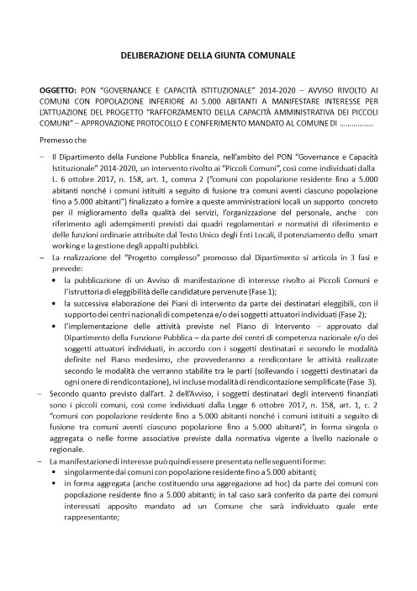
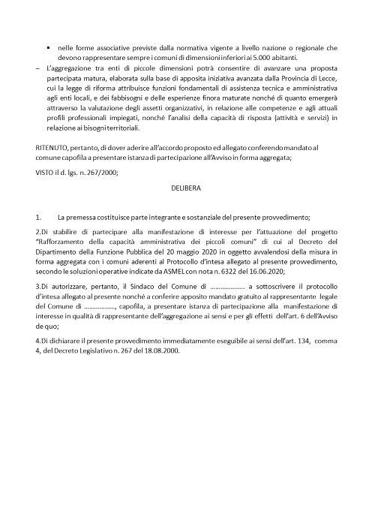
;
<numero>

Slide 20
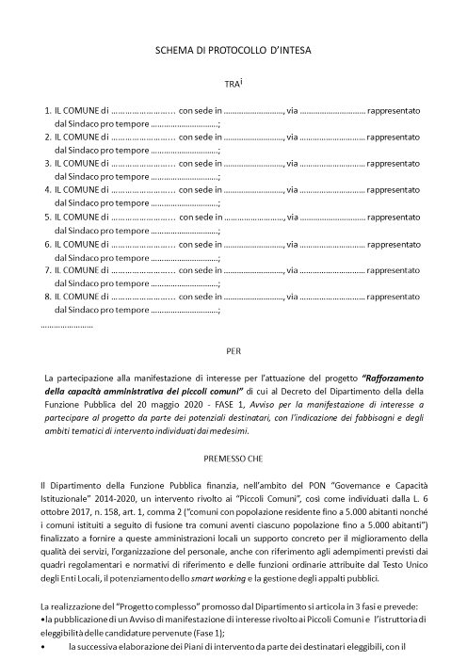
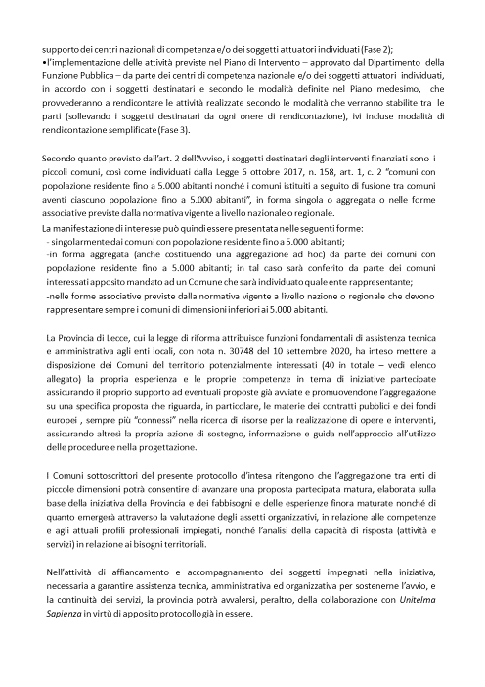
;
<numero>

Slide 21
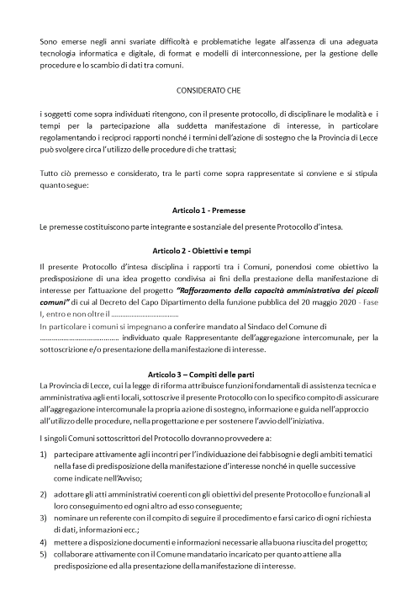
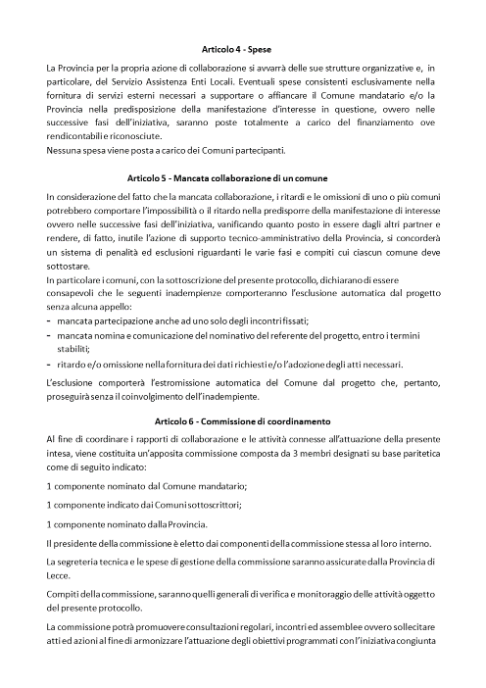
;
<numero>

Slide 22
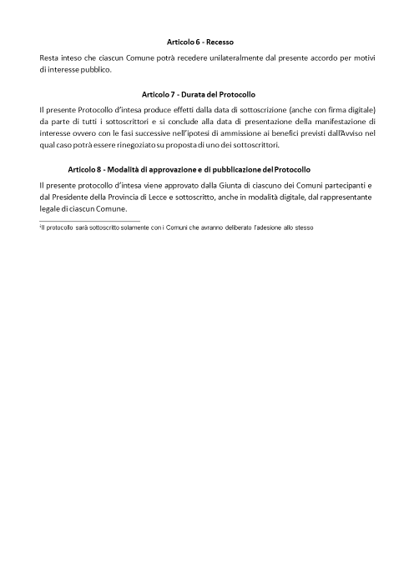
;
<numero>

